Slide 1
Estratégias de resolução de problemas

Slide 2
THE ROAD SO FAR

Slide 3
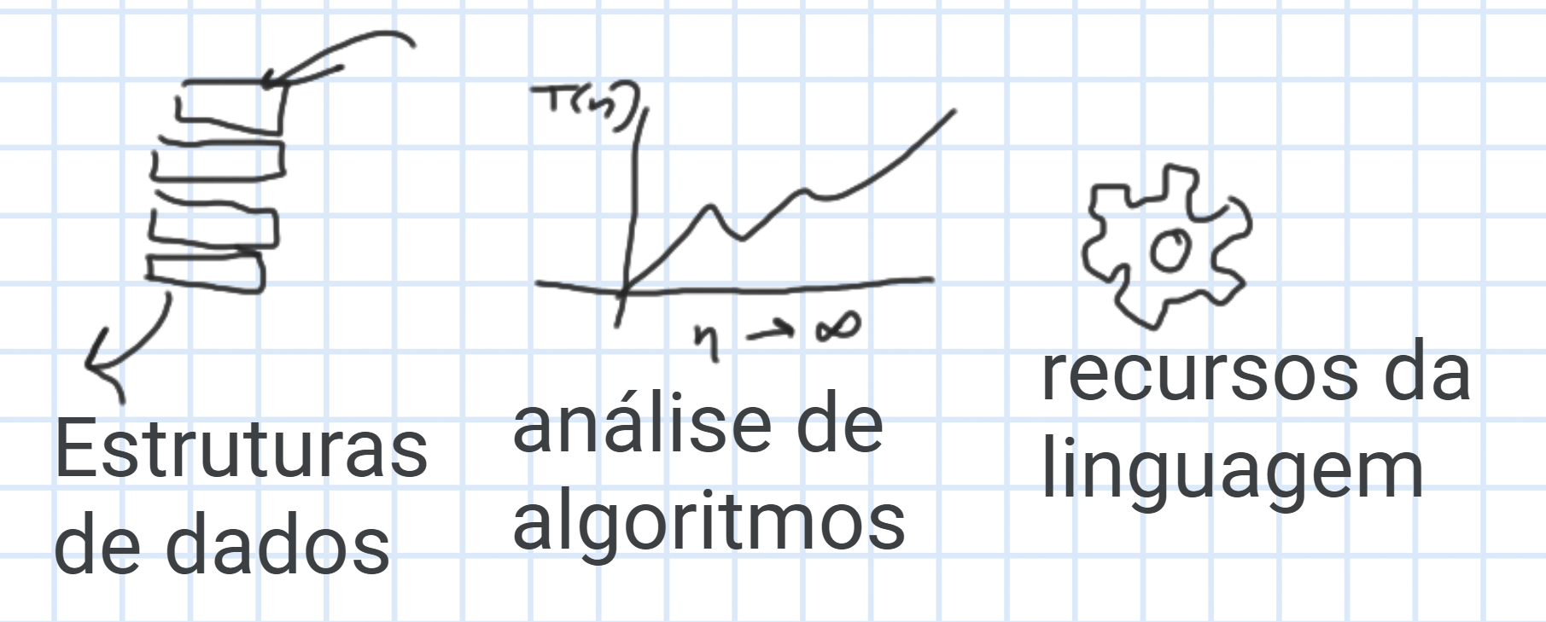
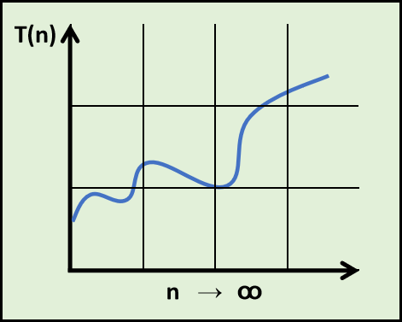

Recapitulação
ESTRUTURAS DE DADOS
ANÁLISE DE ALGORITMOS
RECURSOS DA LINGUAGEM

Slide 4
Considerações
O que vimos até agora foi:
Recursos da linguagem: sintaxe, estruturas básicas da linguagem, bibliotecas (STL). Servem para implementar um algoritmo.
Análise de algoritmos: ferramenta utilizada quando já temos um algoritmo em mente, onde podemos estimar se nossa ideia passa ou não nos limites do problema antes mesmo de abrir o editor de texto.
Porém, as ferramentas mencionadas acima só podem ser usadas quando já temos uma solução (algoritmo) em mente, o que naturalmente nos leva a algumas questões quando não temos uma solução…

Slide 5
Pergunta 1:
Por onde começar a resolver um problema?

Slide 6
Pergunta 2:
Como desenvolver uma solução?

Slide 7
NOW

Slide 8
Para responder a pergunta 1 precisamos entender os passos mais comuns ao resolver qualquer problema, de forma que possamos abordar o problema metodologicamente.
Para responder a pergunta 2 precisamos conseguir mais experiência, conhecer técnicas e abordagens clássicas na hora de atacar o problema. Algumas soluções seguem certos padrões no seu desenvolvimento, comumente chamados de paradigmas de projeto de algoritmos.
Dito isso, nossos objetivos são dois, abordar metodologicamente um problema e desenvolver soluções seguindo padrões ou paradigmas, quando aplicável. Vamos ao primeiro ponto…

Slide 9
Abordagem metodológica
Roteiro:
Ler o problema e entender o que se pede.
Categorizar o problema.
Olhar os limites do problema e definir complexidades que passam.
Evidenciar propriedades estruturais do problema.
Repassar sobre os paradigmas e técnicas de resolução de problemas.
Implementar uma solução.
Testar o programa, especialmente os casos extremos das restrições do problema.

Slide 10
Abordagem metodológica
Roteiro:
Ler o problema e entender o que se pede.
Categorizar o problema.
Olhar os limites do problema e definir complexidades que passam.
Evidenciar propriedades estruturais do problema.
Repassar sobre os paradigmas e técnicas de resolução de problemas.
Implementar uma solução.
Testar o programa, especialmente os casos extremos das restrições do problema.
Caracterização de soluções

Slide 11
Caracterização soluções
Para responder a pergunta 2, como desenvolver soluções, precisamos nos atentar a três pontos principais:
Limites (restrições) do problema: Podemos descartar ideias que resultam em complexidades que não vão passar no tempo ou na memória.
Propriedades estruturais do problema: Algumas informações do enunciado não são apenas “historinha”, elas nos dão informações extras de como explorar soluções para o problema.
Paradigmas e técnicas de resolução de problemas: A partir das propriedades e das restrições dos problemas podemos caracterizar uma possível solução; escolher como atacar o problema e quais técnicas aplicar numa solução.

Slide 12
Termos comuns
Antes de entrar no tópico de Paradigmas de Resolução de Problemas, precisamos entender alguns conceitos básicos para facilitar o entendimento do que vem a seguir:
Espaço de busca (ou espaço das respostas)
Problemas e instâncias
Subproblemas
Respostas válidas e inválidas
Respostas corretas e incorretas
Respostas ótimas (Problemas de otimização)
Construção de respostas

Slide 13
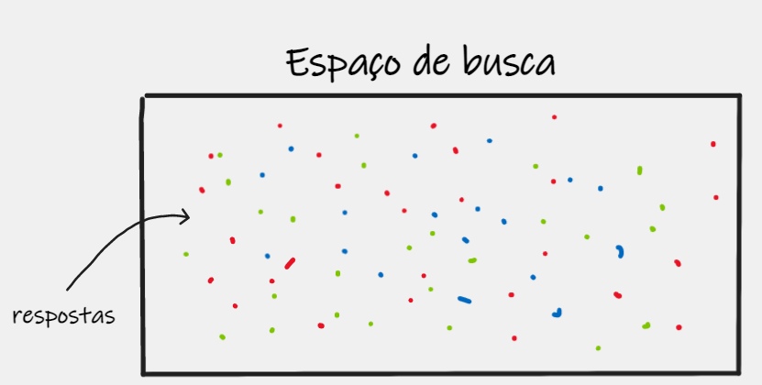
Espaço de Busca
O espaço de busca ou espaço das respostas é o conjunto de todas as respostas possíveis para o problema. Normalmente ignoramos respostas inválidas e focamos nas que fazem sentido para o problema, as válidas.

Slide 14
Problemas e instâncias
Em geral, problemas computacionais têm um ou mais parâmetros, ou “dados de entrada”. Quando os valores desses parâmetros são especificados, temos uma instância do problema. Assim, todo problema computacional é uma coleção (em geral infinita) de instâncias. [1]
O tamanho de uma instância de um problema é a quantidade de dados necessária para descrever a instância. O conjunto de dados que descrevem uma instância são chamados de parametrização do problema. A ideia de tamanho permite dizer que uma instância é menor ou maior que outra. [1]

Slide 15
Subproblemas
Um subproblema é uma parametrização da instância original com valores reduzidos. Ou seja, é um problema “mais fácil” de ser resolvido que deriva do problema original.
Exemplo:
Problema
Subproblema
sol(N, SUM)
sol(N-1, SUM-w)
Assim como os problemas, os subproblemas parametrizam o espaço de busca

Slide 16
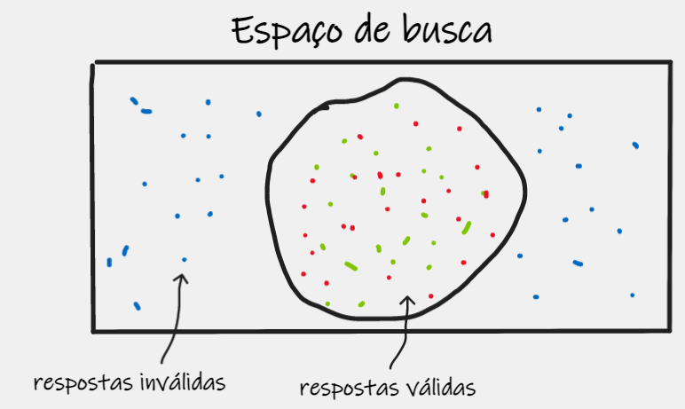
Respostas válidas e inválidas
Respostas válidas são aquelas que respondem o problema no formato especificado. Em contrapartida, respostas inválidas são aquelas que não respondem o problema no formato especificado.

Slide 17
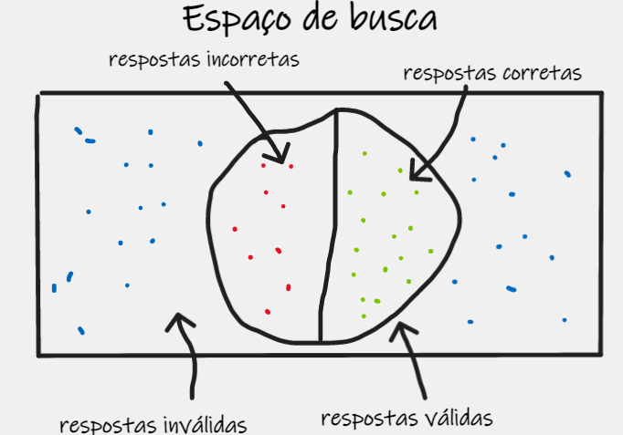
Respostas corretas e incorretas
Respostas corretas são respostas válidas que respondem corretamente o problema, enquanto que respostas incorretas (ou erradas) são respostas válidas que não respondem corretamente o problema

Slide 18
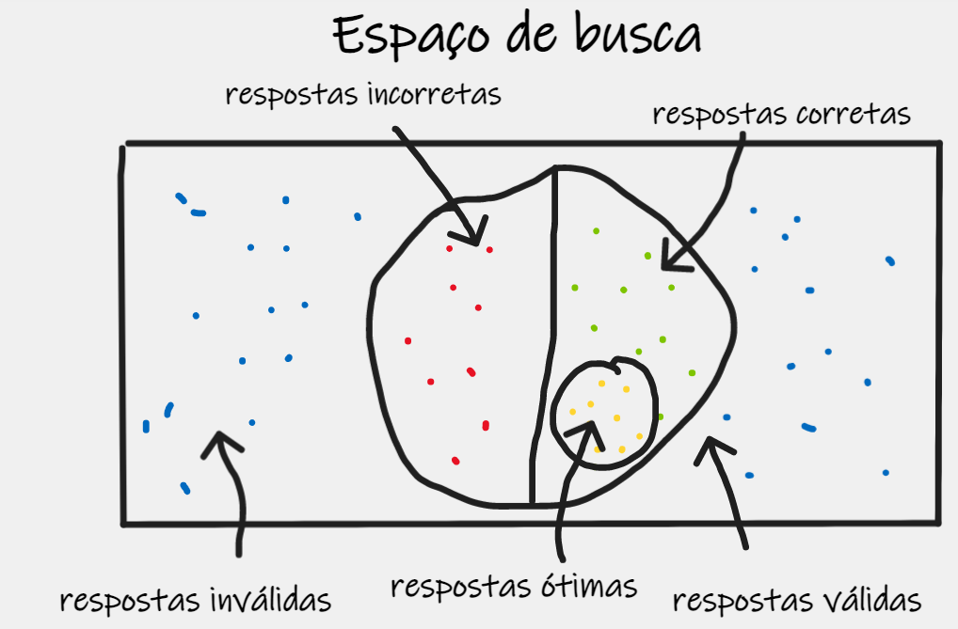
Respostas ótimas
São respostas corretas para problemas de otimização, ou seja, que minimizam ou maximizam a solução para o problema.

Slide 19
Construção de respostas
Quando estamos percorrendo o espaço de busca fazemos escolhas ao longo do caminho, essas escolhas representam tanto uma parte da resposta que estamos construindo quanto uma restrição adicional sobre o espaço de busca, nos levando a subproblemas do problema original.
Exemplo: Permutações do conjunto {A, B, C}
Parametrização do problema: sol(N, chosen),
onde N é o tamanho da permutação a ser construída, e “chosen” uma bitmask que diz quais elementos já foram escolhidos

Slide 20
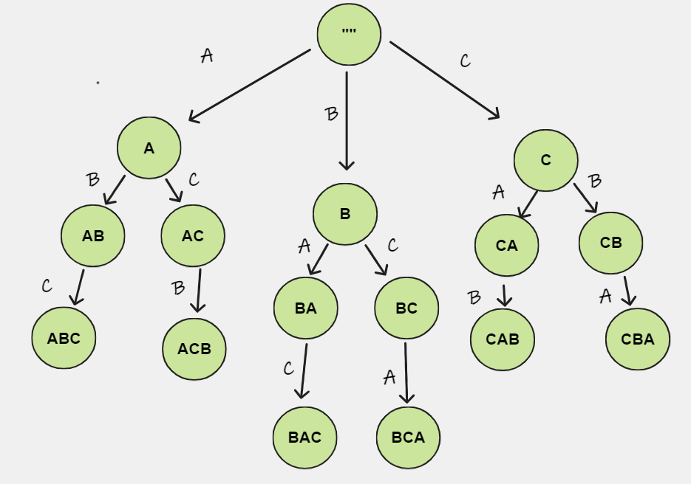
Exemplo:

Slide 21
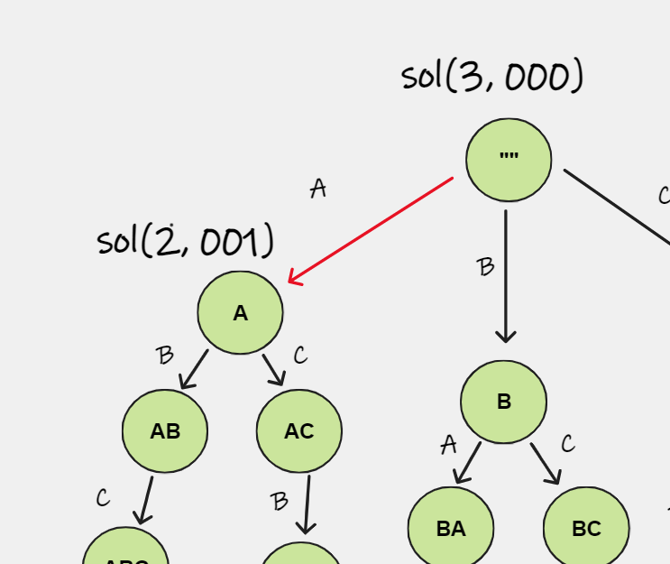
Quando escolhemos “A” como a primeira letra saímos do problema sol(3, 000) para o subproblema sol(2, 001) onde o número de escolhas que devemos fazer é menor e que a letra “A” não pode mais ser escolhida.

Slide 22
Próximos tópicos
Paradigmas de Projeto de Algoritmos
Busca completa
Algoritmos gulosos
Divisão e conquista
Programação dinâmica

Slide 23
Referências
[1] https://www.ime.usp.br/~pf/livrinho-AA/downloads/AA-BOOKLET.pdf

